Slide 1
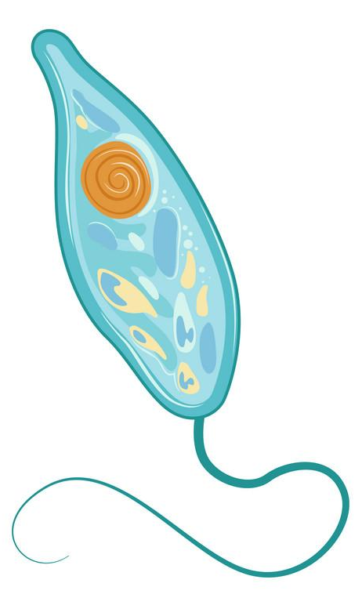
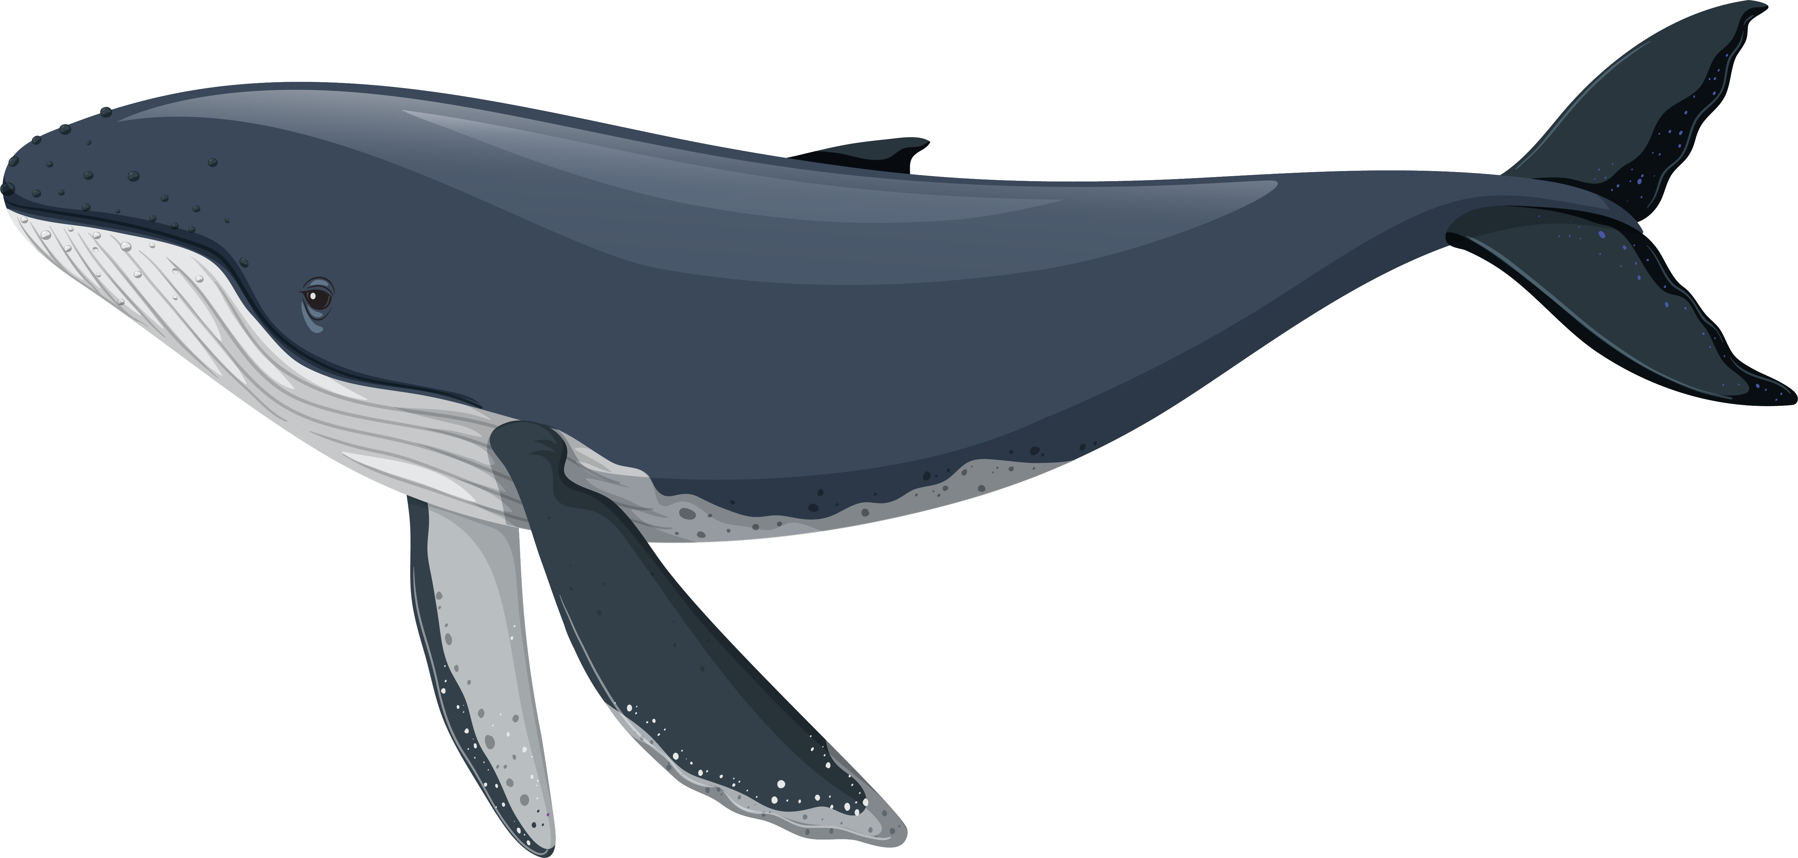
Cơ thể sinh vật
Cơ thể đơn bào
Cơ thể đa bào
Tế bào → Mô → Cơ quan
↓
Cơ thể ← Hệ cơ quan

Slide 2


Tiết 55, 56 : Bài 24
Thực hành:
Quan sát và mô tả
cơ thể đơn bào,
cơ thể đa bào

Slide 3
Nội dung bài học
Quan sát
cơ thể đơn bào
Quan sát các cơ quan của thực vật
Quan sát một số hệ cơ quan
của cơ thể người

Slide 4

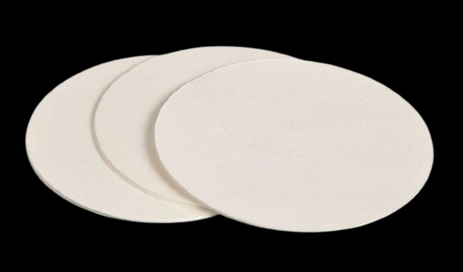

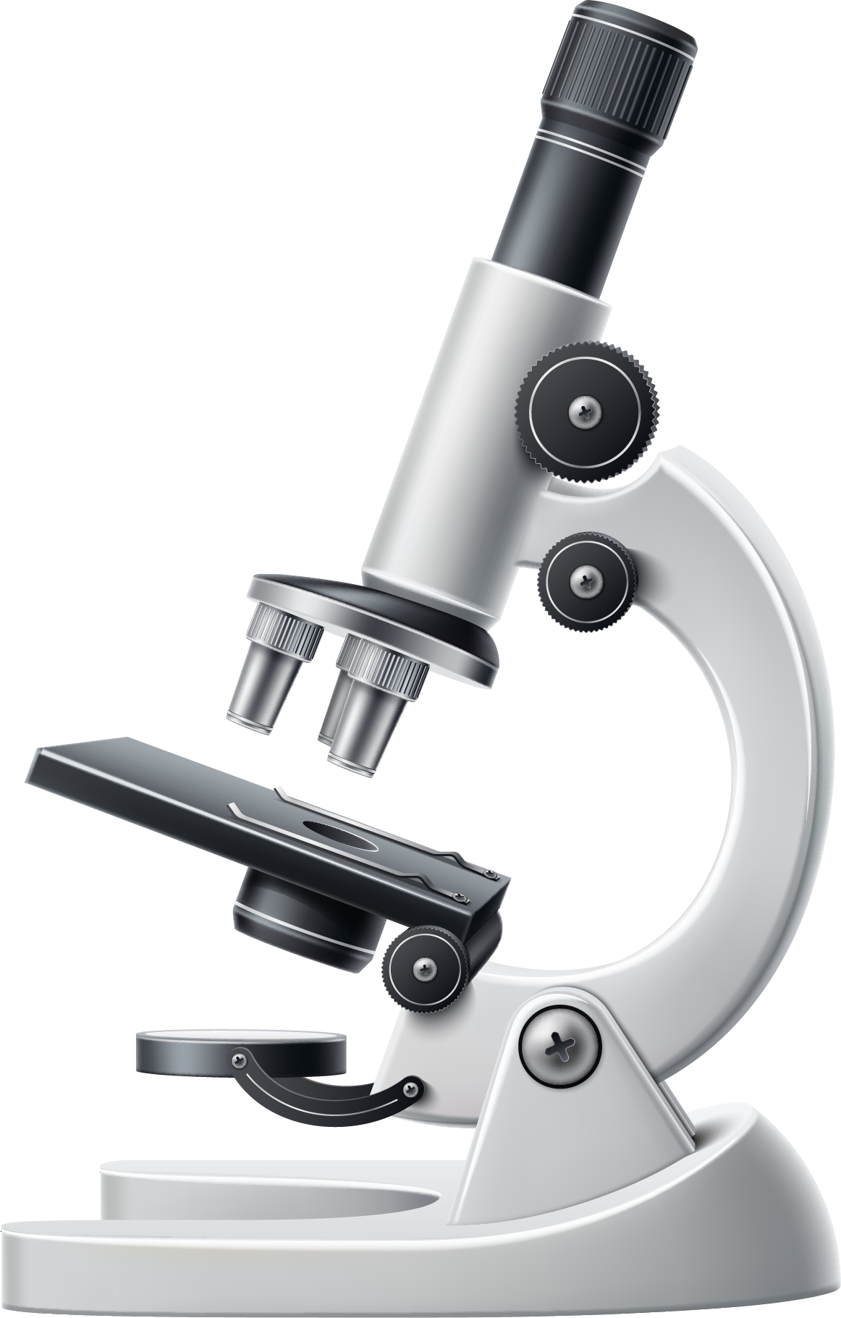
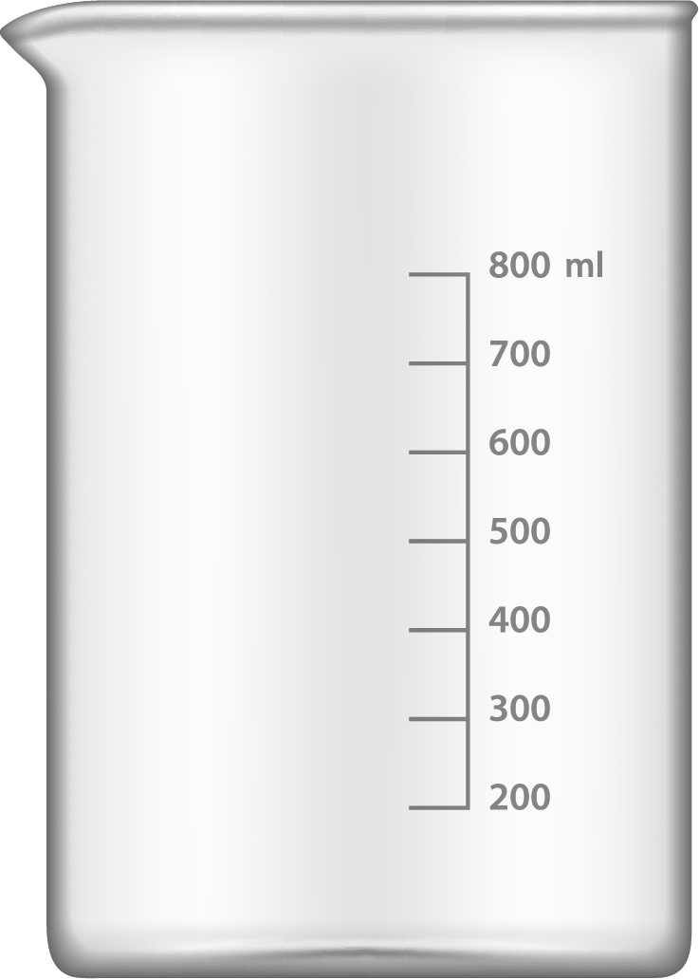
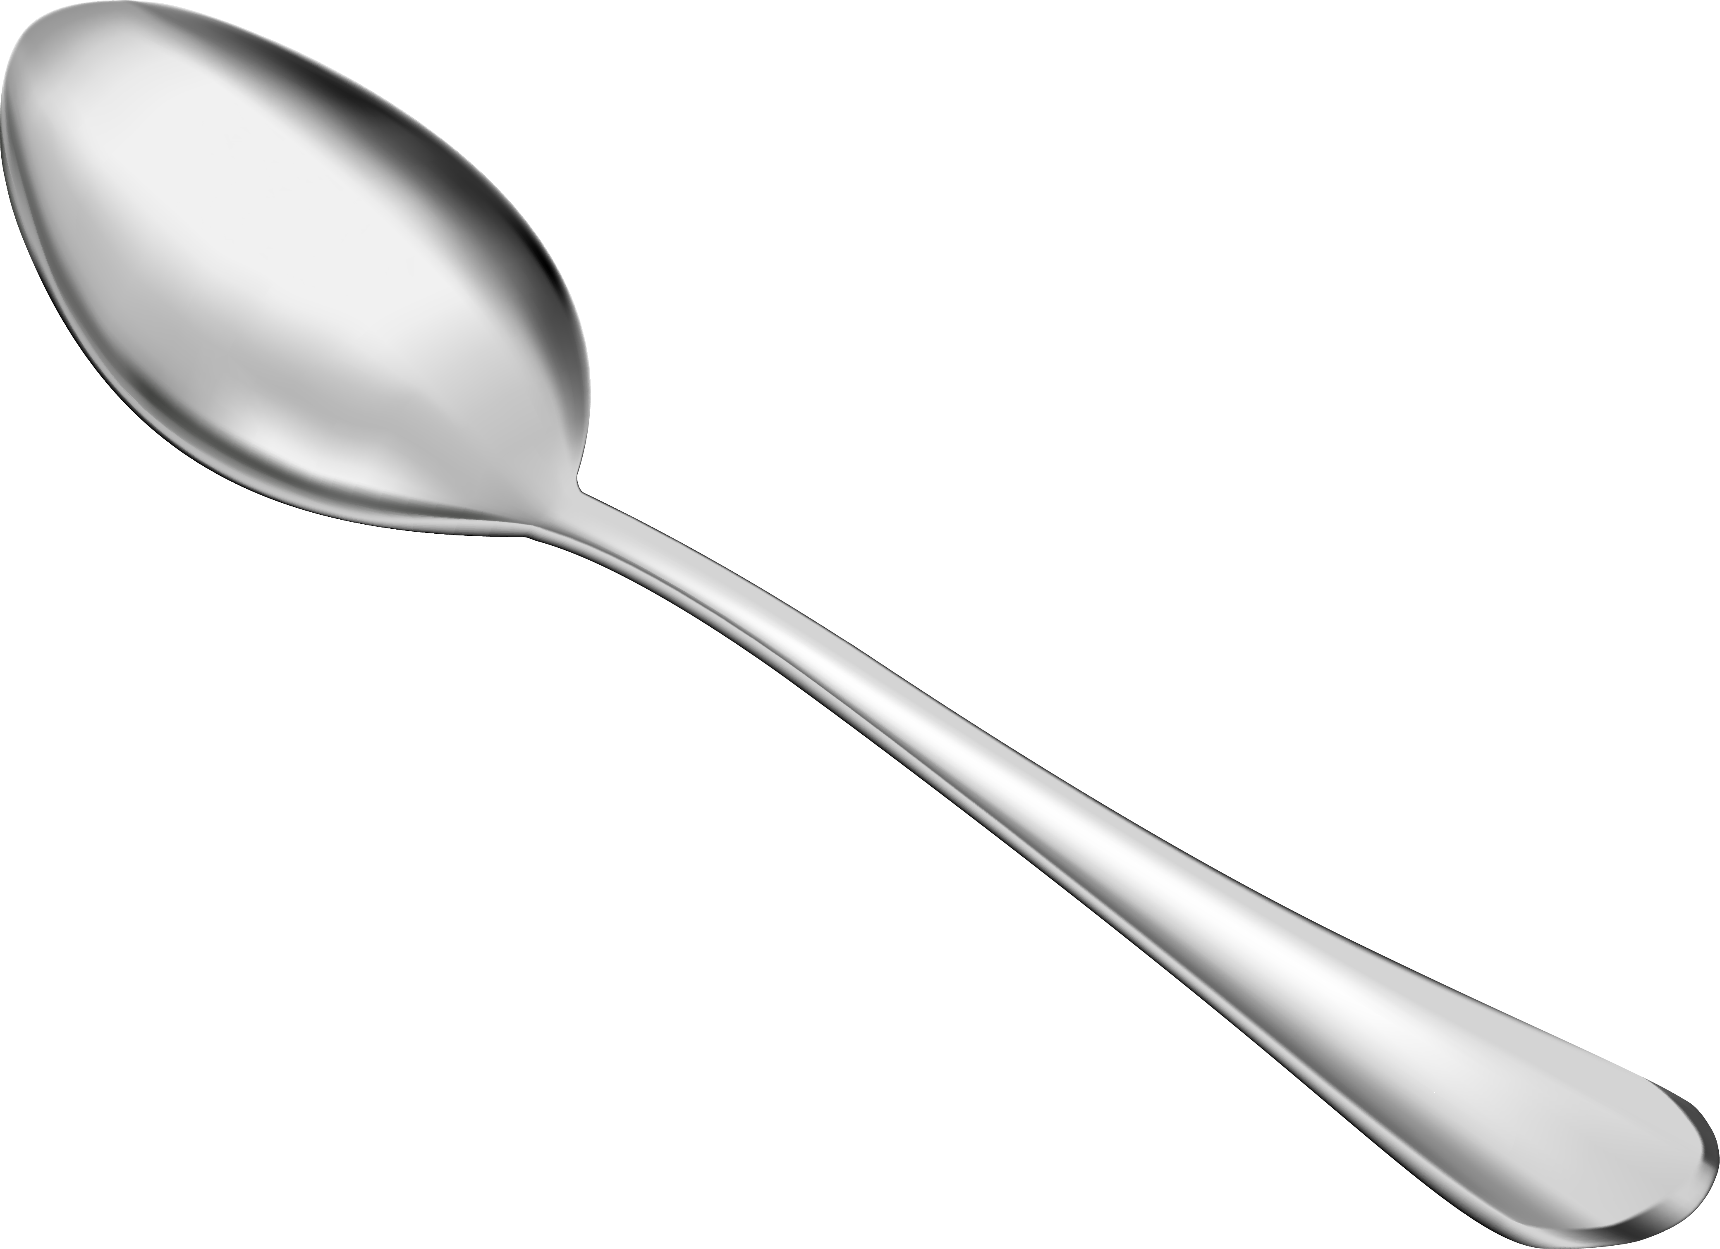
Chuẩn bị dụng cụ
Giấy thấm
Lam kính và lamen
Ống nhỏ giọt
Cốc đong
Kính hiển vi
Thìa inox

Slide 5


Chuẩn bị dụng cụ
Nước ao (hồ)
Cắt nhỏ rơm khô,
ngâm ngập trong nước 5 – 7 ngày

Slide 6
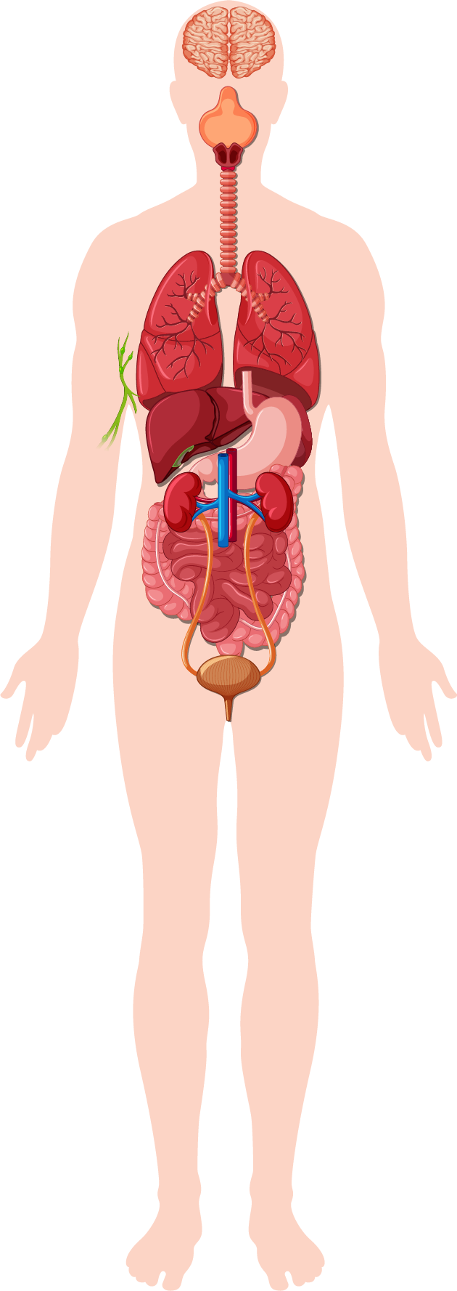
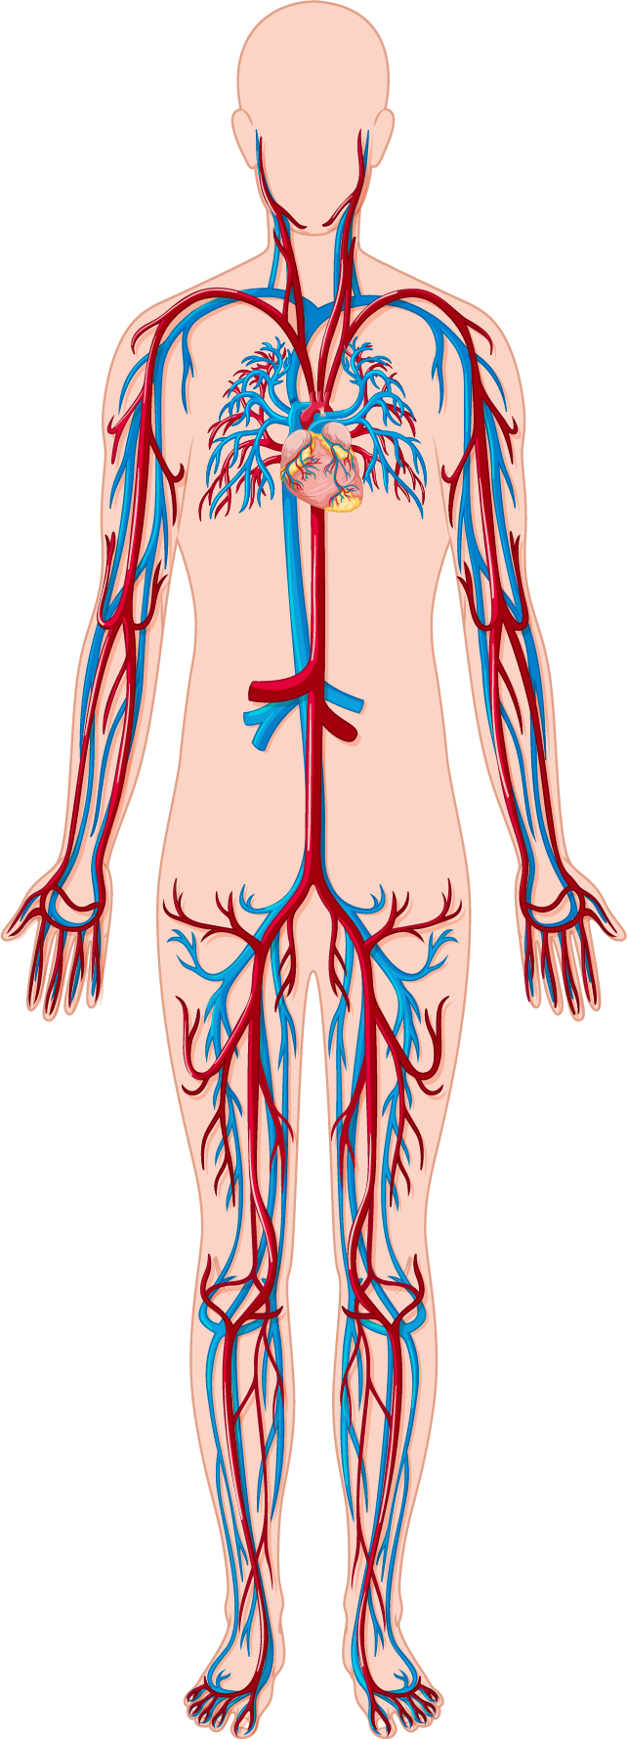
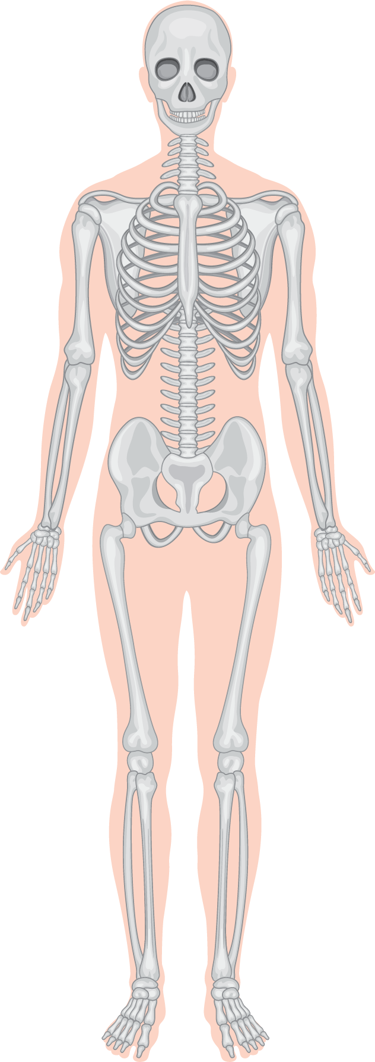
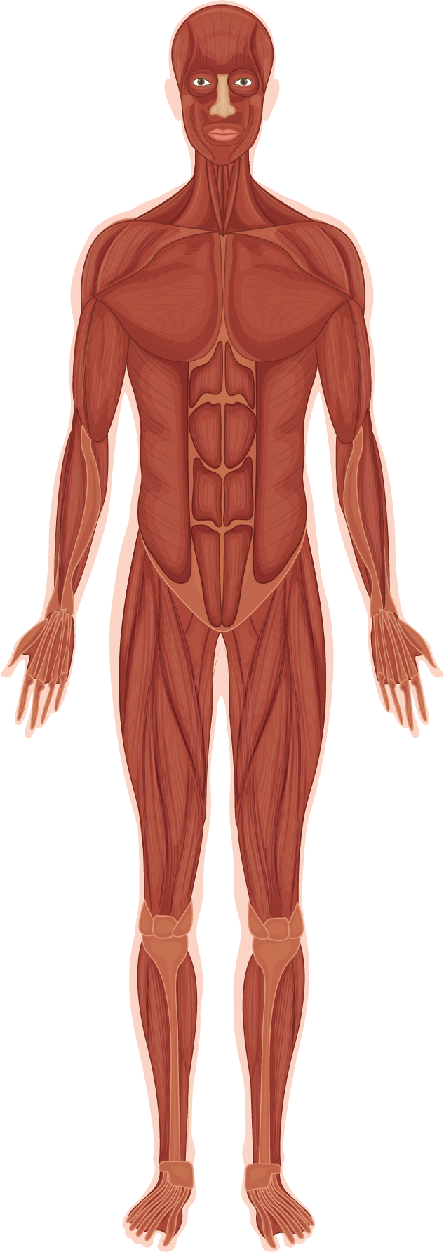
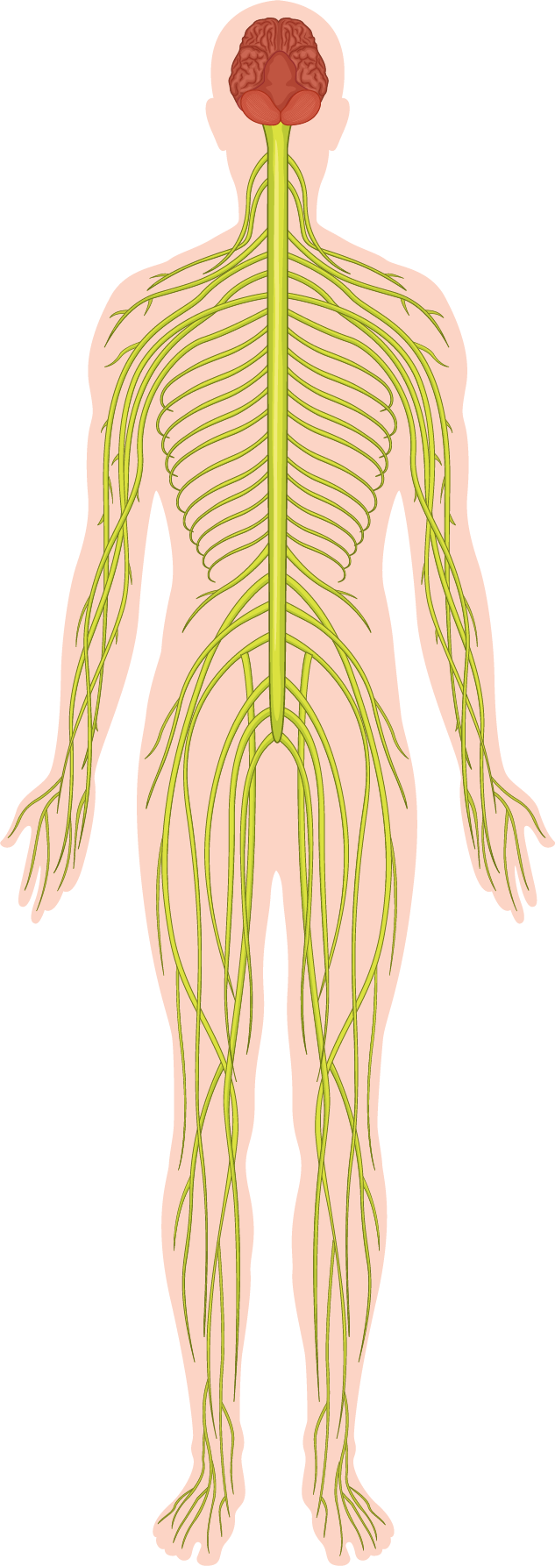
Chuẩn bị mẫu vật
Mô hình, tranh, ảnh giải phẫu một số hệ cơ quan ở cơ thể người

Slide 7
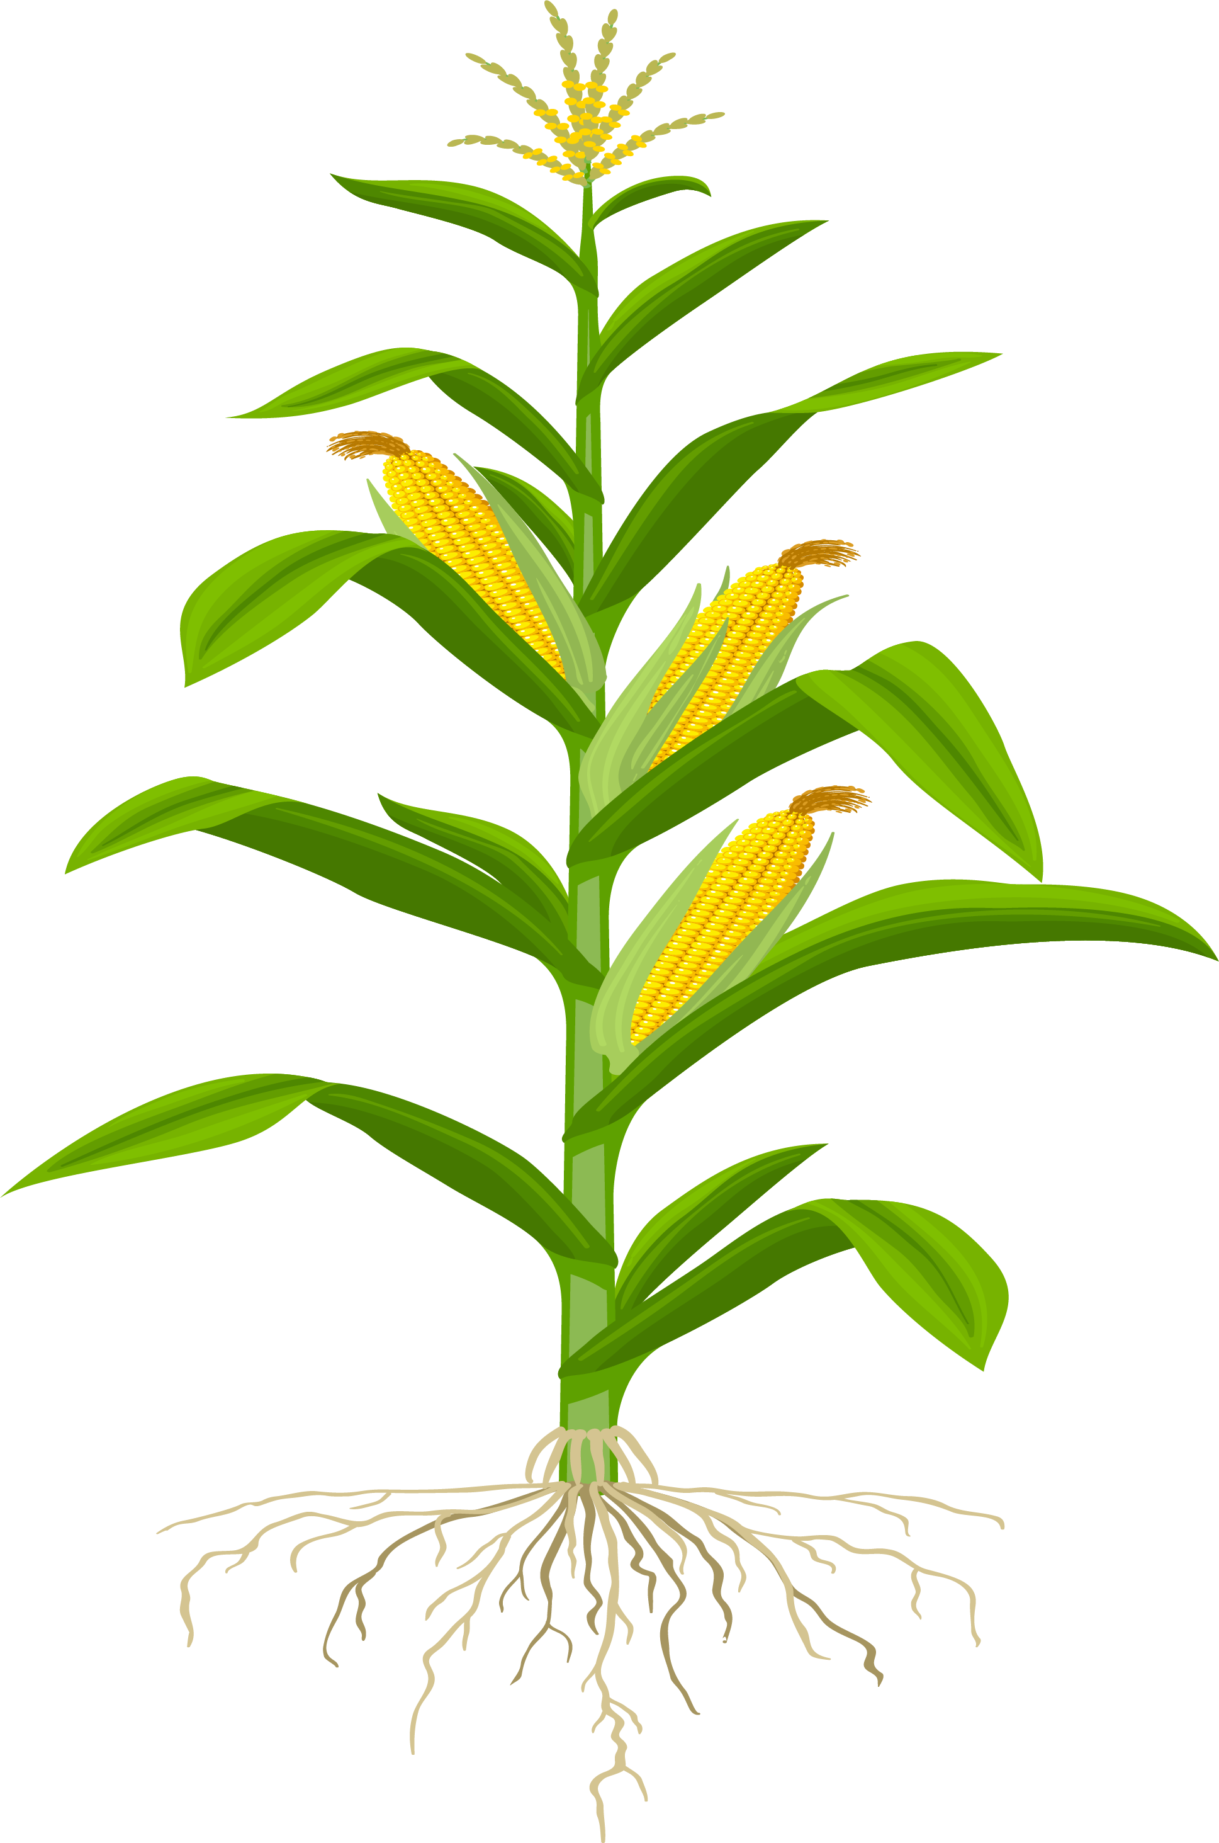
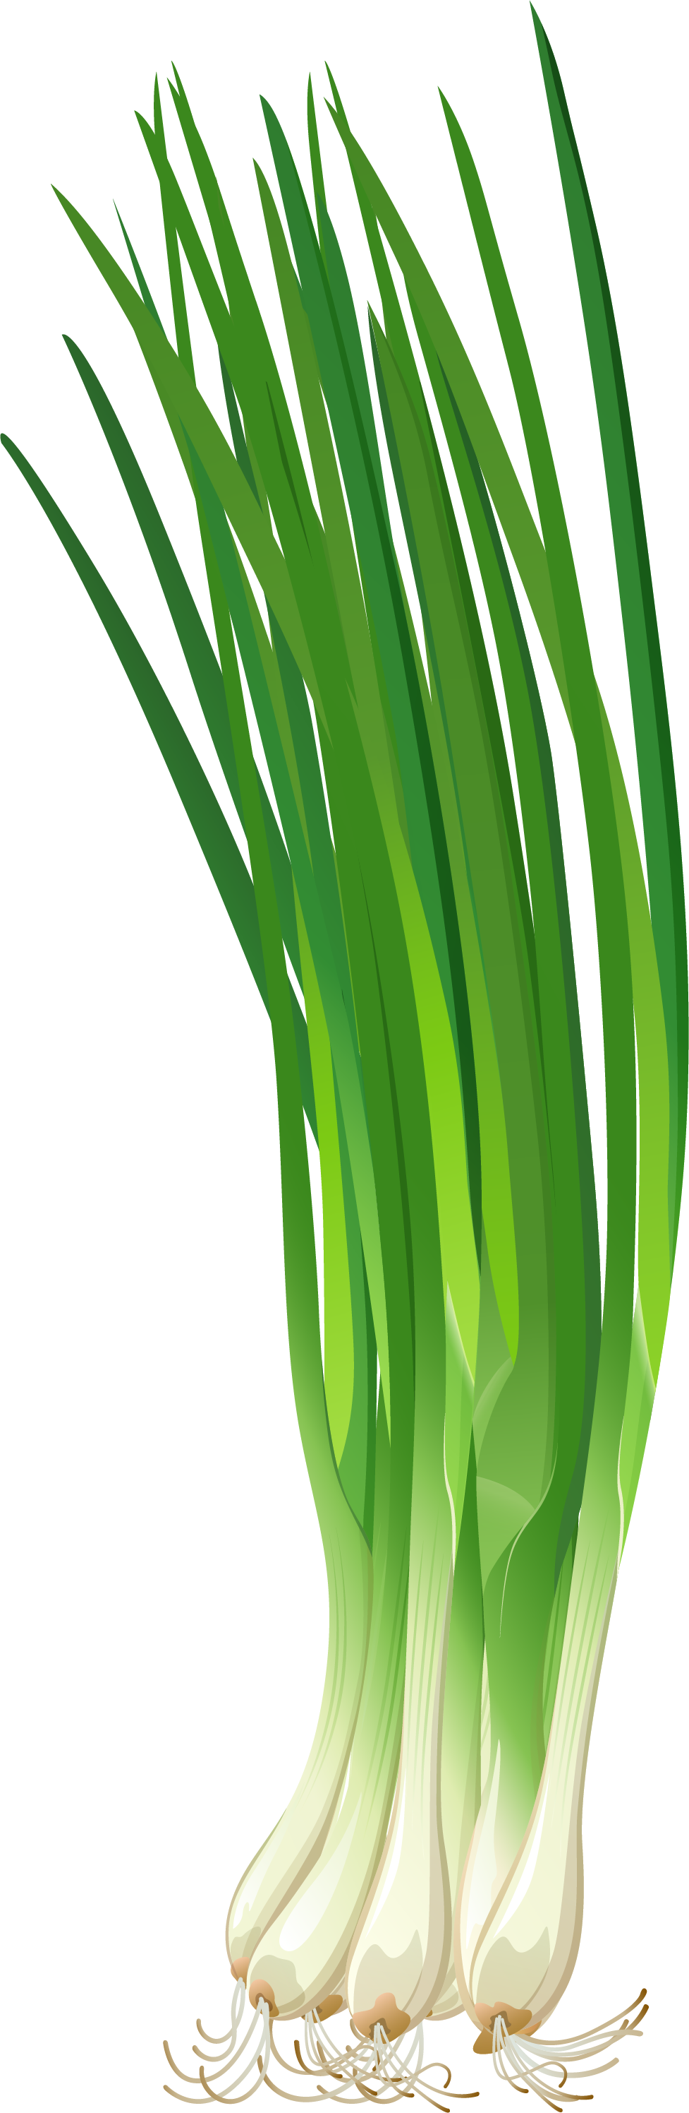
Chuẩn bị mẫu vật
Cây hành
Cây ớt
Cây ngô

Slide 8
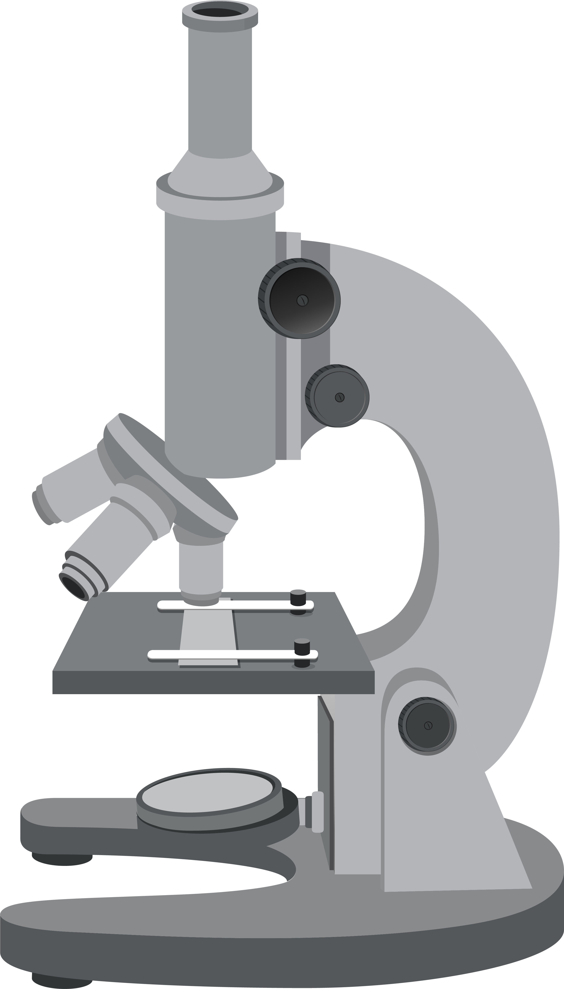
Quan sát cơ thể đơn bào
Bước 2
Hút một giọt nước ao nhỏ lên lam kính
Bước 1
Dùng thìa khuấy đều nước ao trong cốc

Slide 9
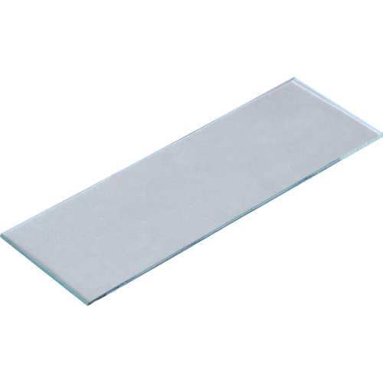
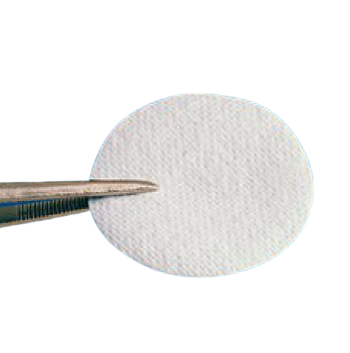
Quan sát cơ thể đơn bào
Bước 3
Dùng giấy thấm hút phần nước tràn ra
Bước 2
Hút một giọt nước ao nhỏ lên lam kính
Bước 1
Dùng thìa khuấy đều nước ao trong cốc

Slide 10
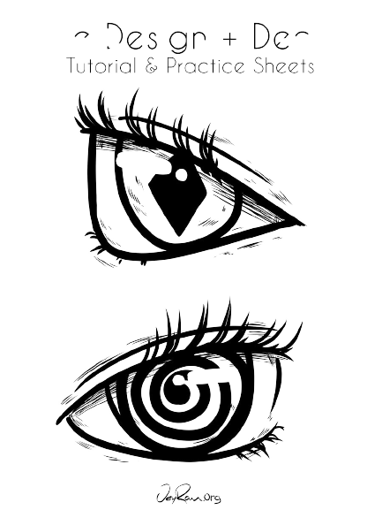
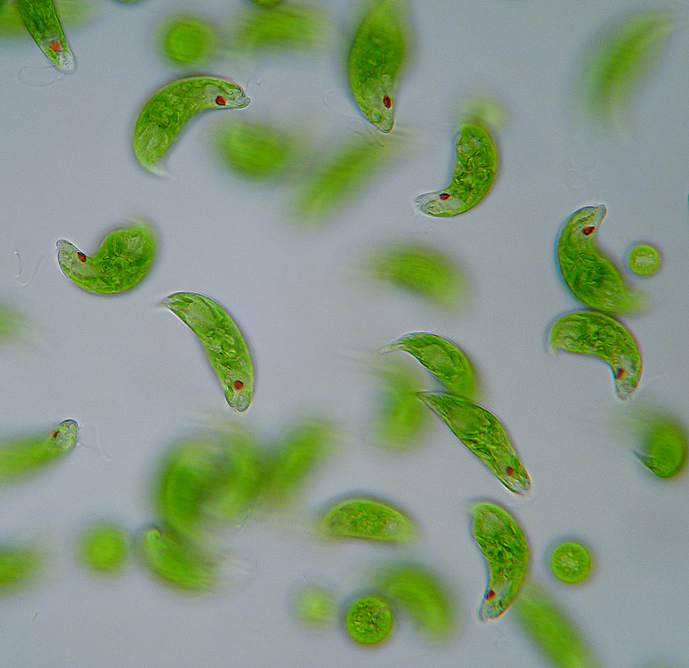

Quan sát cơ thể đơn bào
Thị kính
Bước 4
Bước 3
Bước 2
Bàn kính
Bước 1

Slide 11

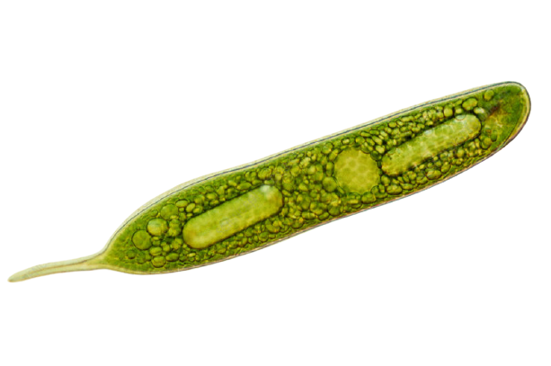
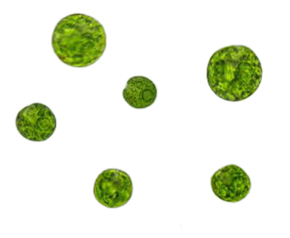
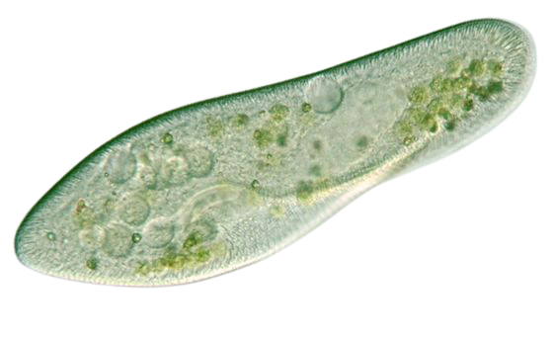
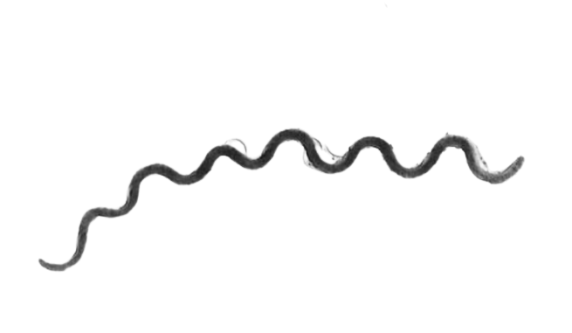
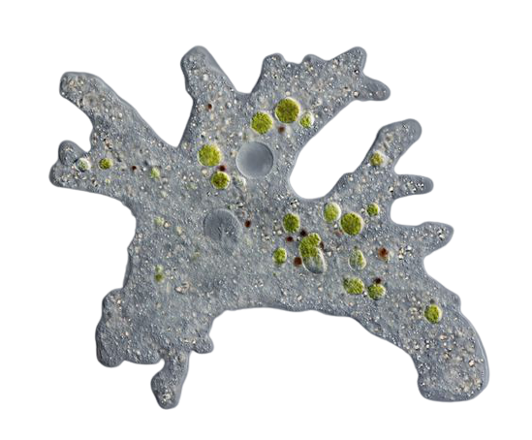
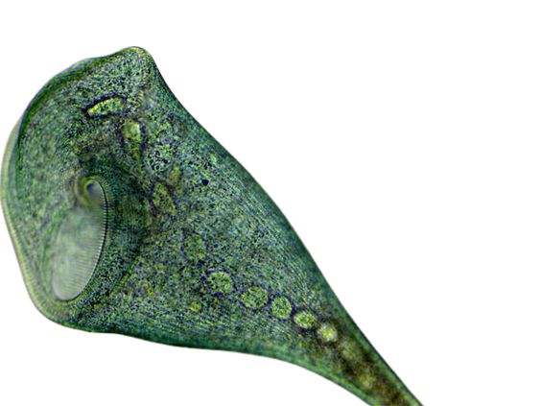

Một số cơ thể đơn bào phổ biến ở nước ao hồ
Trùng roi xanh
Trùng giày
Tảo lục
Xoắn khuẩn
Trùng loa kèn
Trùng biến hình
Xác định tên của các loài sinh vật trên.

Slide 12
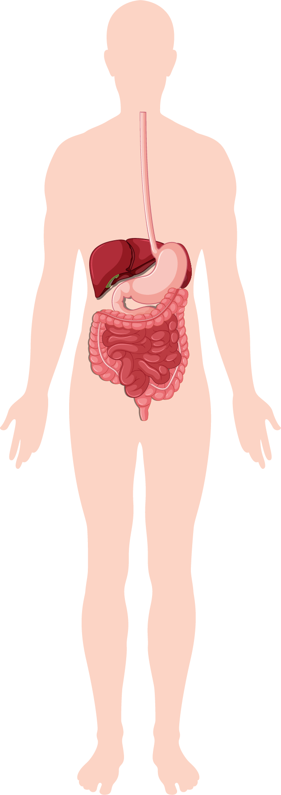
Quan sát một số hệ cơ quan của cơ thể người
Hệ tiêu hóa
Hệ tuần hoàn
Hệ thần kinh
Xác định tên của các hệ cơ quan trên.

Slide 13
Quan sát một số hệ cơ quan của cơ thể người
 | Các cơ quan cấu tạo | Vị trí trên cơ thể
Hệ tiêu hóa
Hệ tuần hoàn
Hệ thần kinh
Kéo dài từ phần đầu qua khoang ngực và khoang bụng (phần thân)
Miệng, ống tiêu hóa, tuyến tiêu hóa
Tim nằm ở khoang ngực, hệ mạch chạy khắp cơ thể
Tim, mạch máu, máu (hệ mạch)
Não nằm ở phần đầu, tủy sống chạy dọc bên trong xương sống, dây thần kinh phân bố khắp cơ thể
Não, tủy sống, các dây thần kinh

Slide 14
Quan sát một số hệ cơ quan của cơ thể người
Hệ cơ quan
Tiêu hóa
Tuần hoàn
Bài tiết
Hô hấp
Vận động
Thần kinh
Chức năng
Trao đổi khí O₂, CO₂ giữa cơ thể và môi trường
Thực hiện các di chuyển và vận động
Lọc máu tạo nước tiểu
Biến đổi thức ăn, cung cấp dinh dưỡng cho cơ thể
Điều khiển, phối hợp hoạt động của các cơ quan
Vận chuyển O₂, chất dinh dưỡng tới các cơ quan, chuyển các chất thải đến cơ quan bài tiết

Slide 15
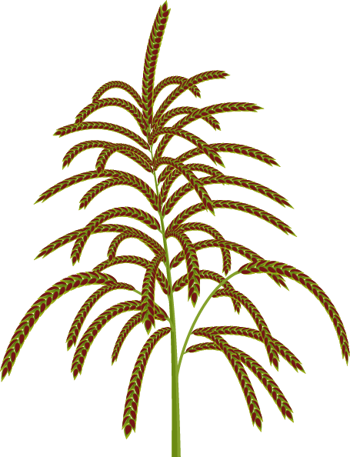
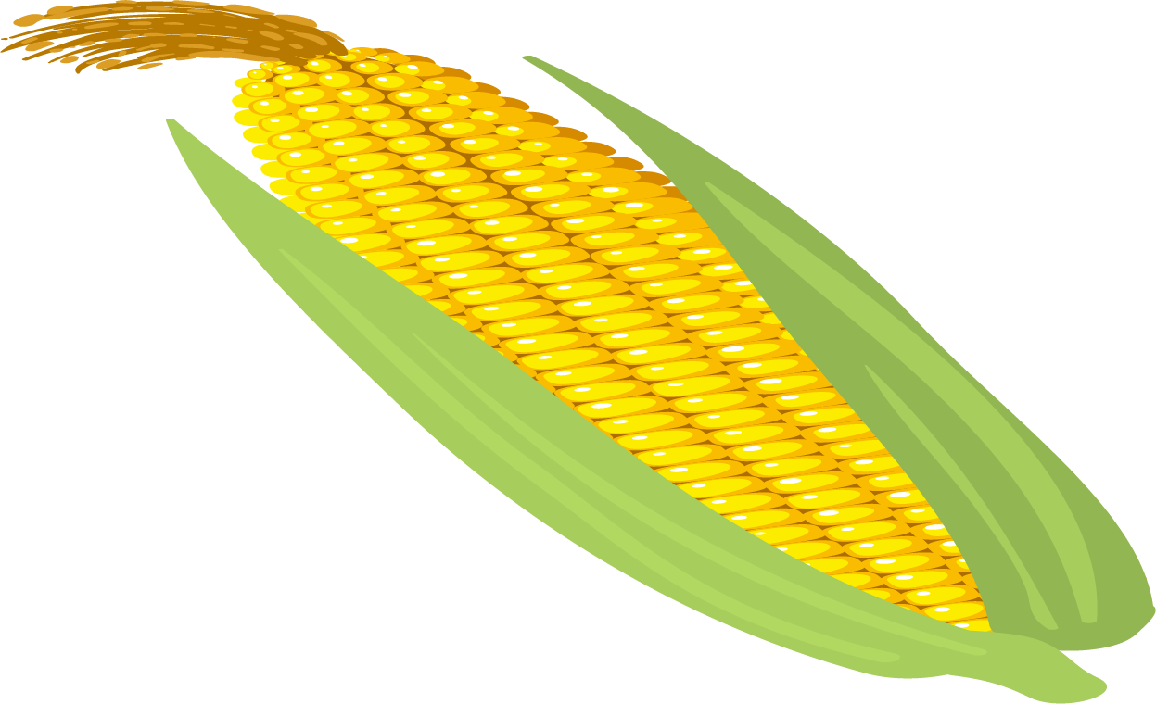

Quan sát các cơ quan của thực vật
Hoa
Bắp
Lá
Thân
Hạt
Rễ
Cây ngô

Slide 16
Quan sát các cơ quan của thực vật
Lá
Hình ống màu xanh với phần bẹ màu trắng xếp chồng lên nhau
Ngắn, phần cứng
nối giữa rễ và bẹ lá
Thân
Rễ
Cây hành
Dạng chùm, gồm nhiều rễ nhỏ màu trắng
Trình bày đặc điểm của các cơ quan quan sát được ở cây hành.

Slide 17
Quan sát các cơ quan của thực vật
Trình bày đặc điểm của các cơ quan quan sát được ở cây ớt.
Lá
Hoa
Đơn, mọc so le,
thuôn dài, đầu nhọn
Màu trắng,
mọc riêng lẻ ở kẽ lá
Quả
Thân
Thon, nhọn đầu,
có thể có nhiều màu
Phần dưới cứng,
phân nhánh nhiều
Rễ
Dạng rễ cọc
Cây ớt

